Slide 1
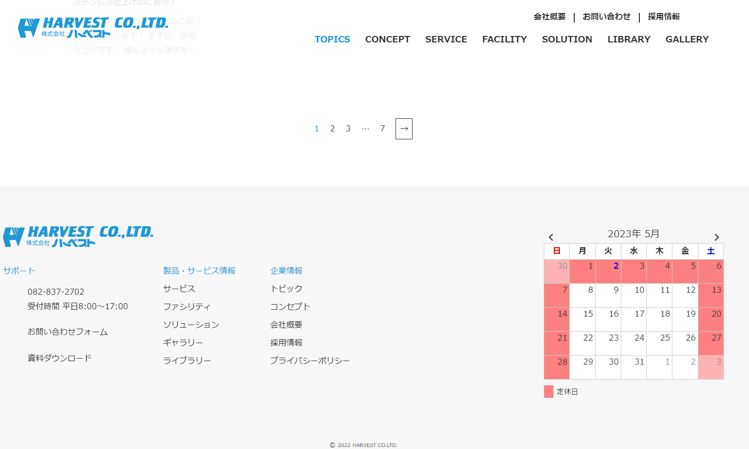
｜協力業者様募集
WORK FLOW
FAQ
協力業者様募集
よくある質問
ワークフロー

Slide 2
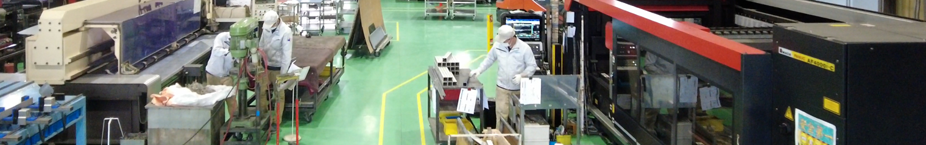
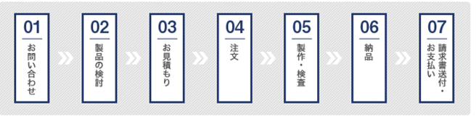
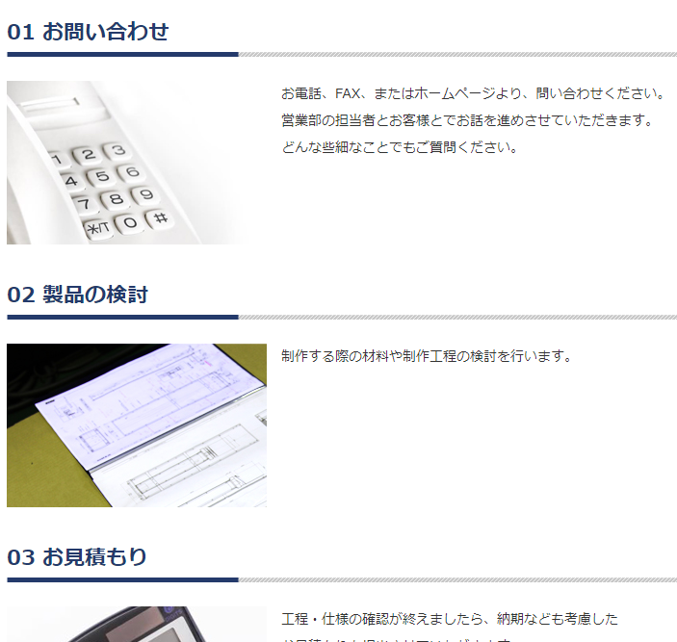
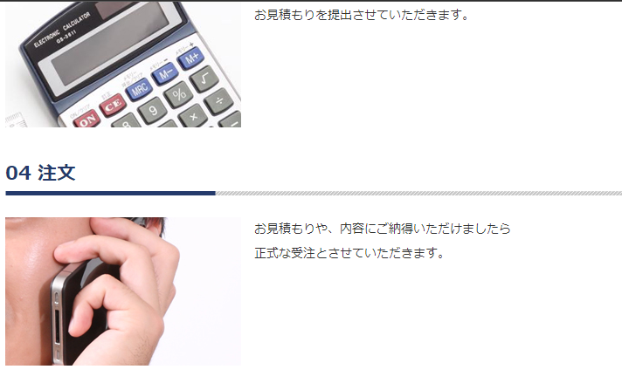
■WORK FLOW
※写真は静止画ファイル「第３工場_2」
WORK FLOW
納品までの流れ
※写真はすべてダミーですので近しいものを素材集からピックアップしていただければ助かります。
05 製作・組み立て・検査の写真のみハーベストの写真を使用
お電話、FAX、またはホームページからお問い合わせください。
営業部の担当者とお客様とでお打合せを進めます。
製品制作において、材料や制作工程について検討します。
仕様や工程などの確認が完了しましたら、納期などを考慮に
入れたお見積りを提出します。
お見積りや仕様などにご満足いただけましたら、正式なご注文
となります。

Slide 3
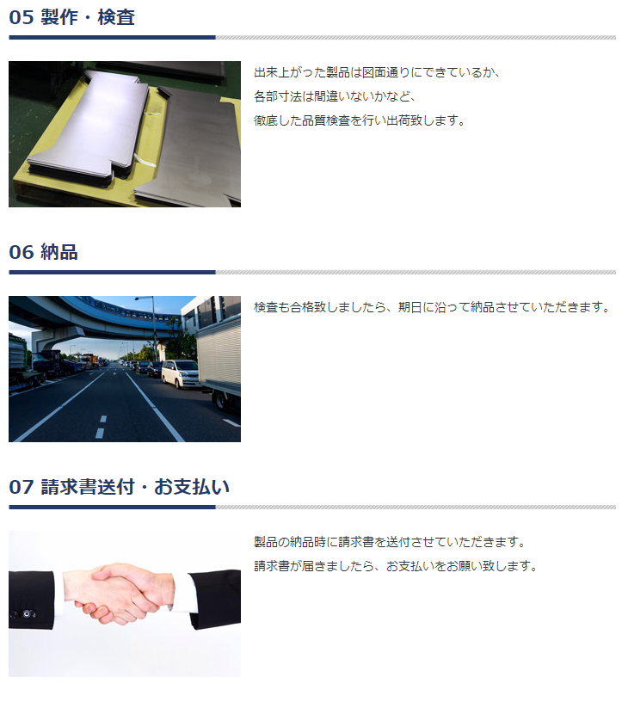
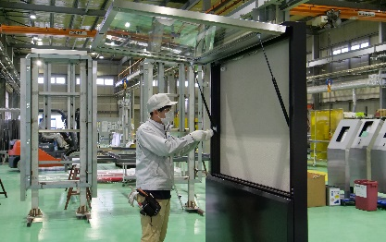
製作・組立・検査
製品が完成したら、図面通りに仕上がっているか、各部の寸法が
正確であるかなど、厳格な品質検査を行います。
板金部品にとどまらず、アクリルやガラス、電気部品などを含めた
組み立てを行い、完成品にしてお客様にお届けします。
※写真05はホームページのサービス「06組み立て」の写真
品質検査が合格した場合は、お約束した期日に沿って製品を
納品します。
製品の納品時に請求書を送付します。請求書が届きましたら、
ご入金をお願いします。

Slide 4
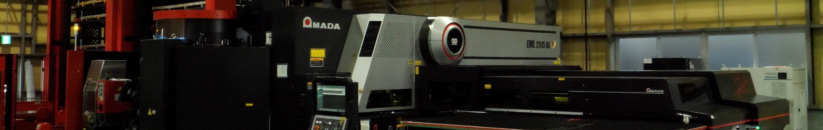
■協力業者様募集
※写真は静止画ファイル「複合機11」
BUSINESS PARTNER
BUSINESS PARTNER
株式会社ハーベストでは、協力企業ならびに社外ブレーン＆パートナーを募集しております。
今後の業務拡大に伴い金物取付工事をはじめとした職人様・協力会社様を広く募集しております。
法人、個人は問いません。まずはお気軽にお問い合わせください！
募集業種
■現場取付業者様・職人様
■金属仕上業者様（塗装・めっき・アルマイトなど）
■外注設計（製作図面・施工図面・3D-CAD)
お問い合わせ

Slide 5
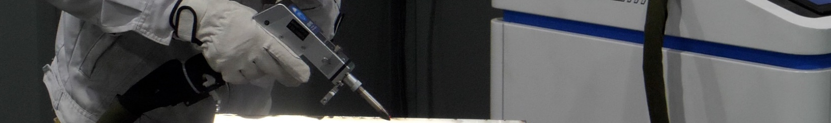
■FAQ
※写真は静止画ファイル「溶接_1」
FAQ
よくあるご質問
Q.見積り依頼はどうすれば良いのですか？
A.見積りはTEL・FAX・E-mailでお受け致します。直接来社していただいての依頼でもOKです。
Q.短納期でも対応出来ますか？
A.製作難易度や数量、材料の有無により異なりますのでご相談下さい。
Q.小ロットの注文でも可能ですか？
A.
Q.商品のサンプルは作ってもらえますか？
A.
Q.対応材質を教えて下さい。
A.ステンレス・アルミ・鉄・銅・真鍮・ガルバニウム・チタンなど各種鋼材を取扱っています。
Q.図面が無いのですが対応できますか？
A.ラフ図・現物合わせでも製作致しますのでご相談下さい。
削除
削除

